Slide 1
Геоинформационные системы в Интернете

Slide 2
Географические информационные системы (ГИС)
Геоинформационные системы предназначены для сбора, хранения, анализа и графической визуализации географических данных.
Геоинформационные системы включают растровые или векторные карты, а также данные о географических объектах, хранящиеся в базах данных.
ГИС позволяют пользователям:
Искать,
Анализировать
Редактировать цифровые карты
Получать информацию об объектах (например, адрес здания, высоту объекта над уровнем моря и т. д.).

Slide 3
Интерактивные карты в Интернете
В Интернете можно найти интерактивные карты мира, стран и городов.
Интерактивной картой можно управлять: увеличивать и уменьшать масштаб и сдвигать по всем географическим направлениям (север, юг, запад, восток).

Slide 4
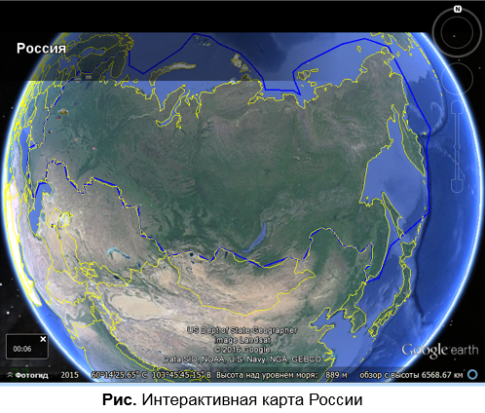
Интерактивные карты в Интернете

Slide 5
Картографический ресурс Google Earth
Картографический ресурс Google Earth – это программа-навигатор, устанавливаемая на локальный компьютер, и удаленная, находящаяся на серверах в сети Интернет, база географических данных.
Основу данных представляют спутниковые снимки и топографические карты.
Используется трехмерная модель всего земного шара.
В любой точке земной поверхности можно получить координаты этой точки, а также ее высоту над уровнем моря.

Slide 6
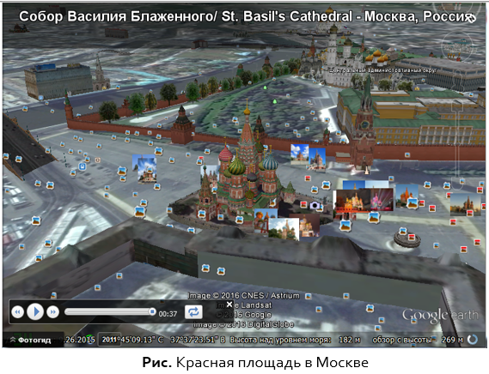
Картографический ресурс Google Earth

Slide 7
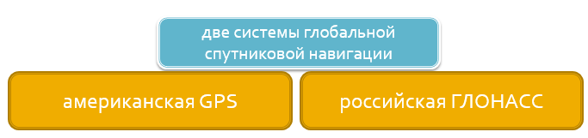
Спутниковая навигация
Для определения географических координат точки, в которой находится пользователь, используются данные, полученные с помощью радиосигналов со спутников.
Основой системы являются 24 спутника.
Для определения пространственных координат и точного времени требуется принять и обработать навигационные сигналы не менее чем от 4 спутников.

Slide 8
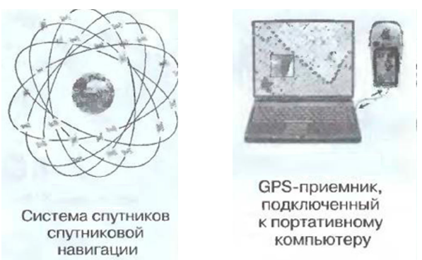
Спутниковая навигация

Slide 9
Практическое занятие
1. Установить на компьютер картографическую систему Google Earth.
2. Найти наш город и наш район.
3. Найти нашу школу.
4. Определить расстояние от г.Туймазы до г. Москва (используя Google Earth или интерактивные карты в сети Интернет).

Slide 10
Домашнее задание
Стр. 176-179,
Задание: подготовить сообщение, в каких организациях используют Web-камеры для работы.

